Slide 1
台灣味之素_外食網
2019/09/27

Slide 2
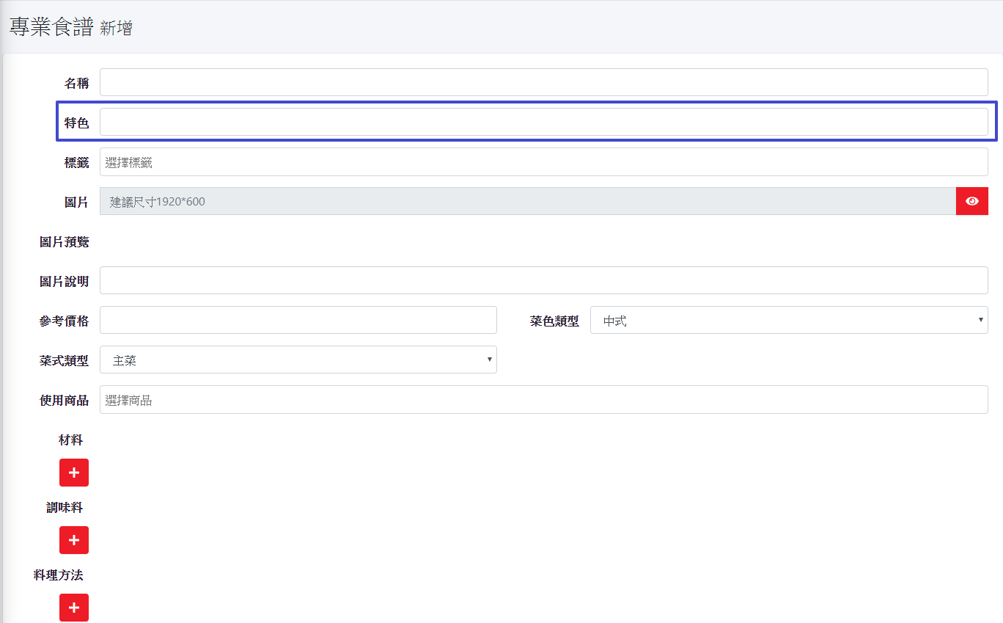
單元：後台＞專業食譜 網址：http://210.61.165.238/foodservice/admin/recipepro_edit.php?edit_id=0 修改：特色改為不必填

Slide 3
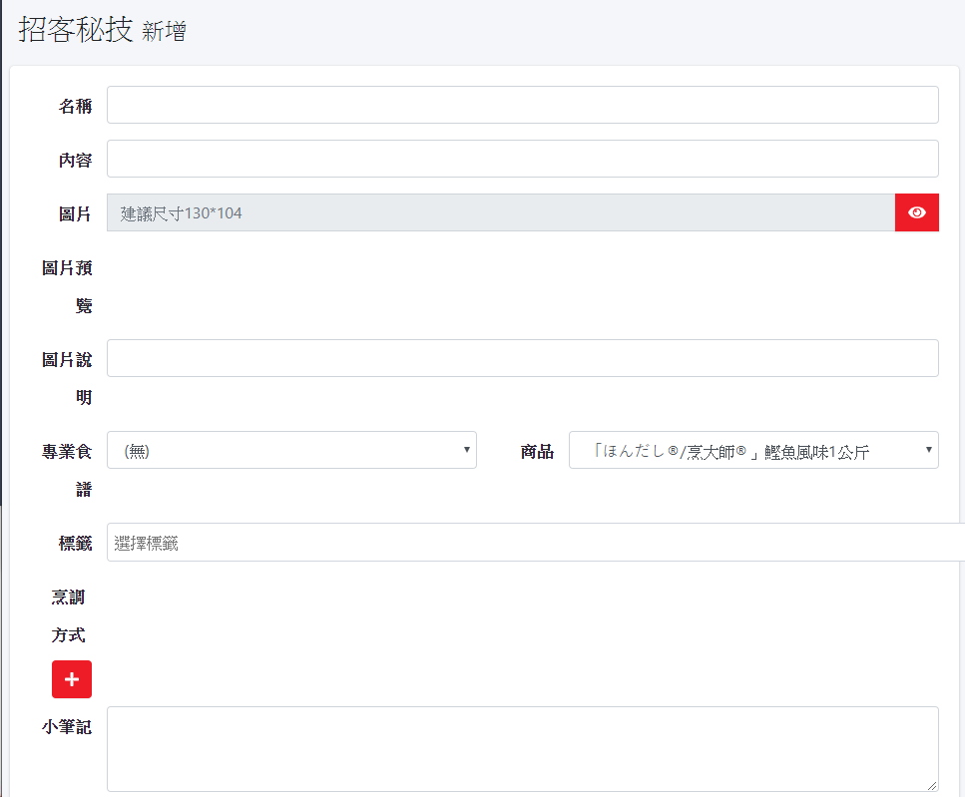
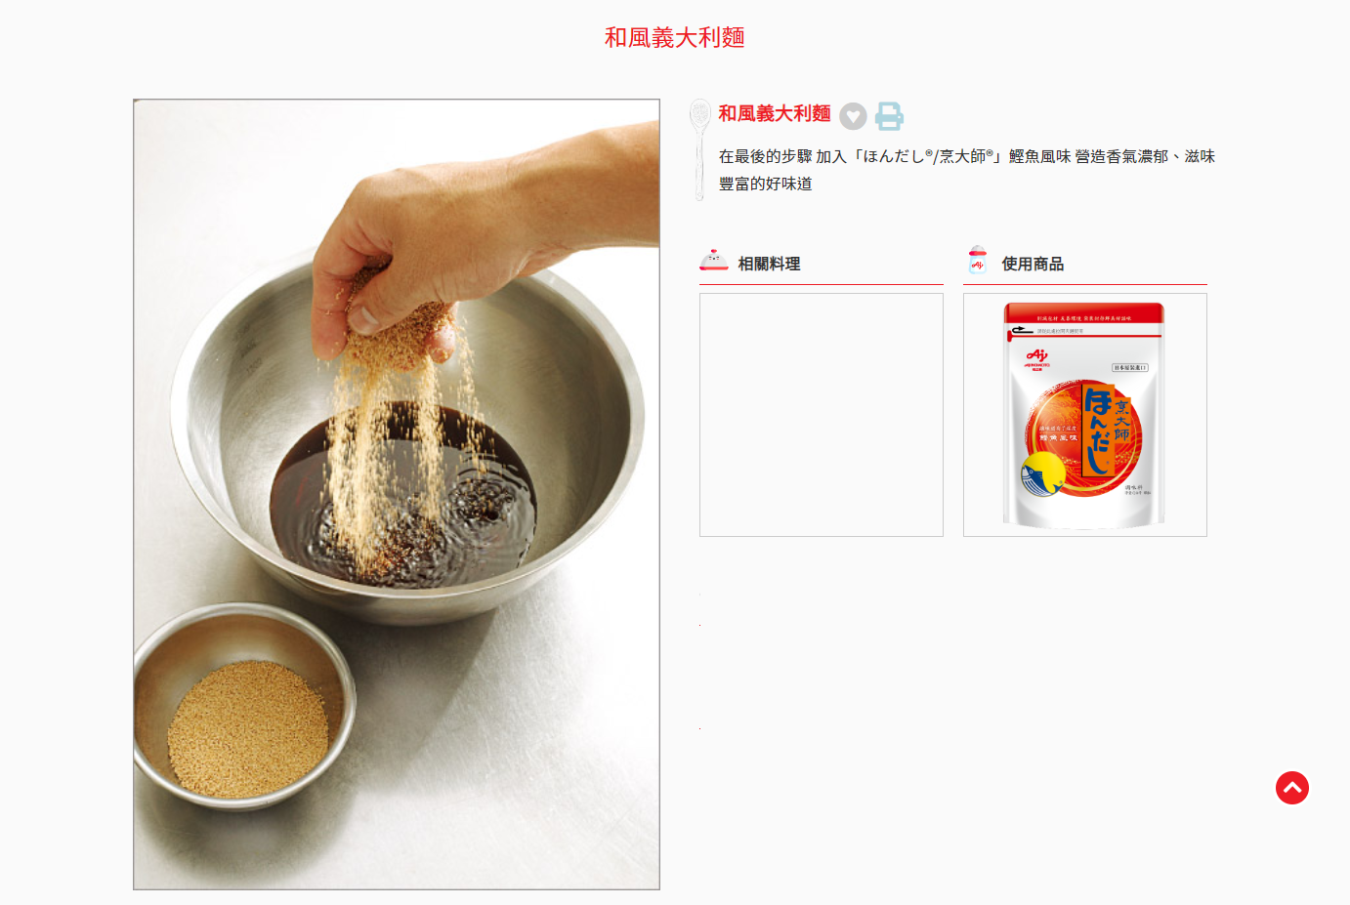
單元：後台＞招客密技 網址：http://210.61.165.238/foodservice/admin/higi_edit.php?edit_id=0 修改：烹調方式 & 小筆記，可不輸入資料，前台該區塊隱藏

Slide 4
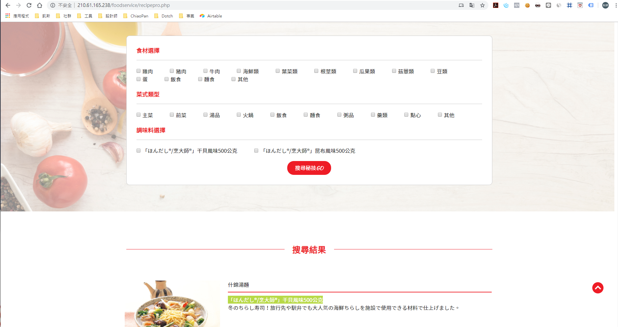
單元：前台＞專業食譜 網址：http://210.61.165.238/foodservice/recipepro.php 修改：搜尋密技GO，更改文字為「搜尋食譜GO」，且點擊後帶到底下結果區塊

Slide 5
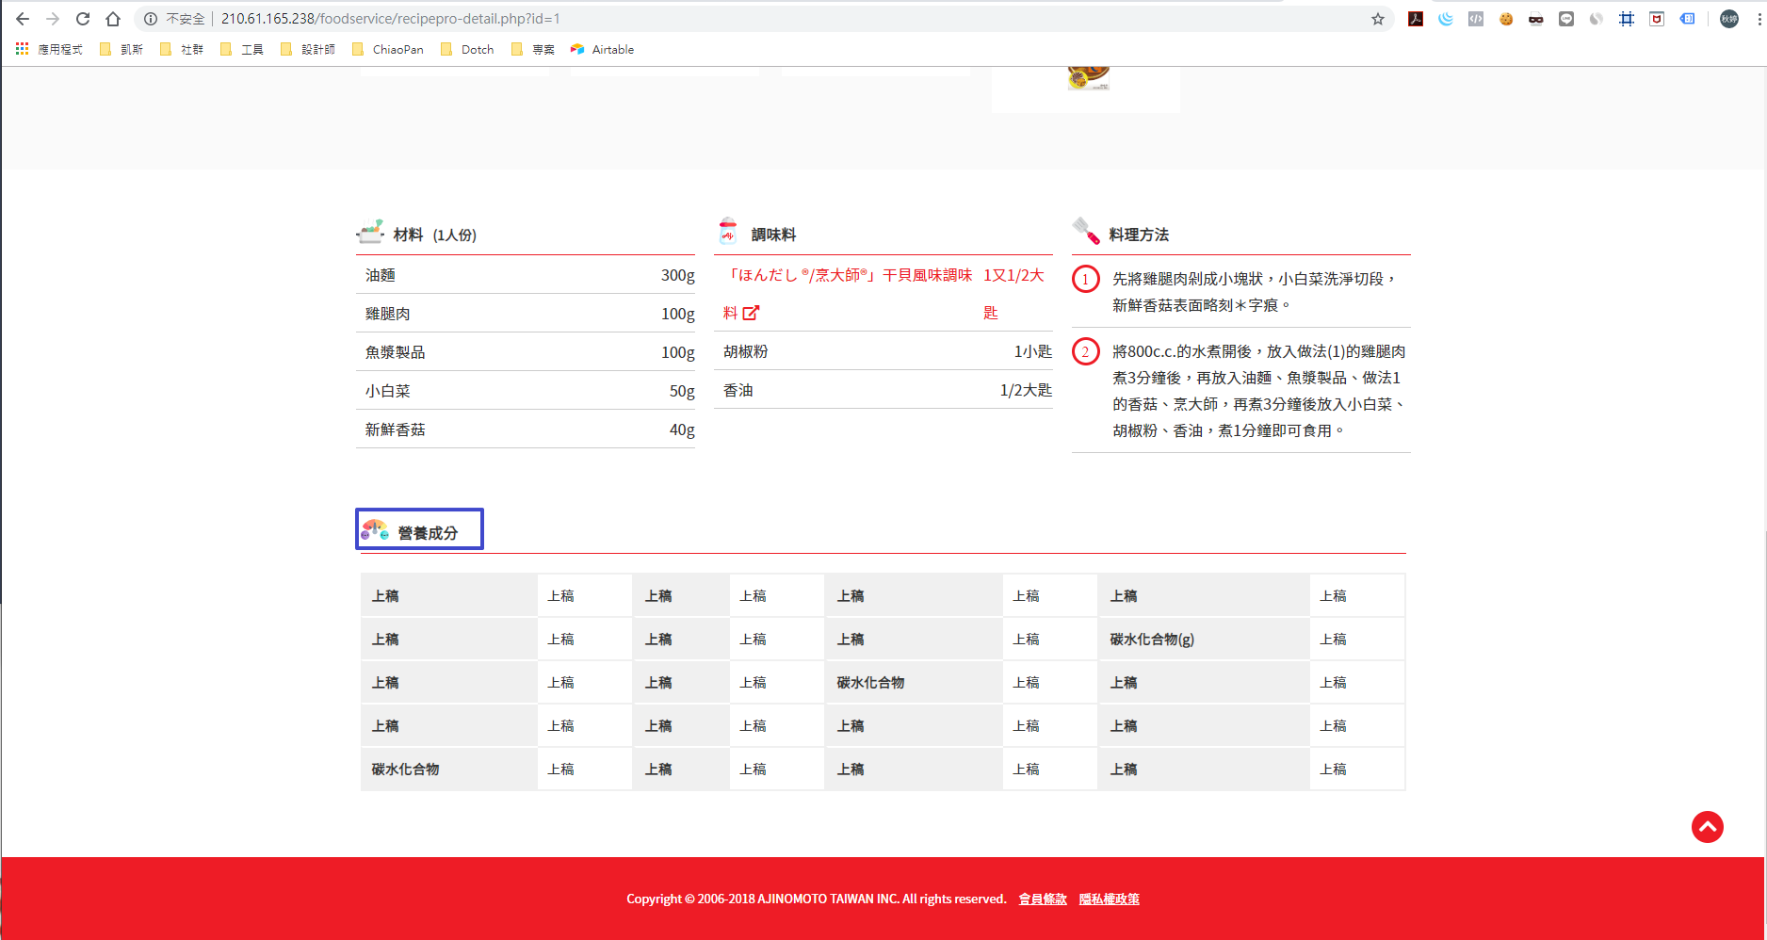
單元：前台＞專業食譜＞內頁介紹 網站：http://210.61.165.238/foodservice/recipepro-detail.php?id=1 修改：營養成分（1人份）

Slide 6
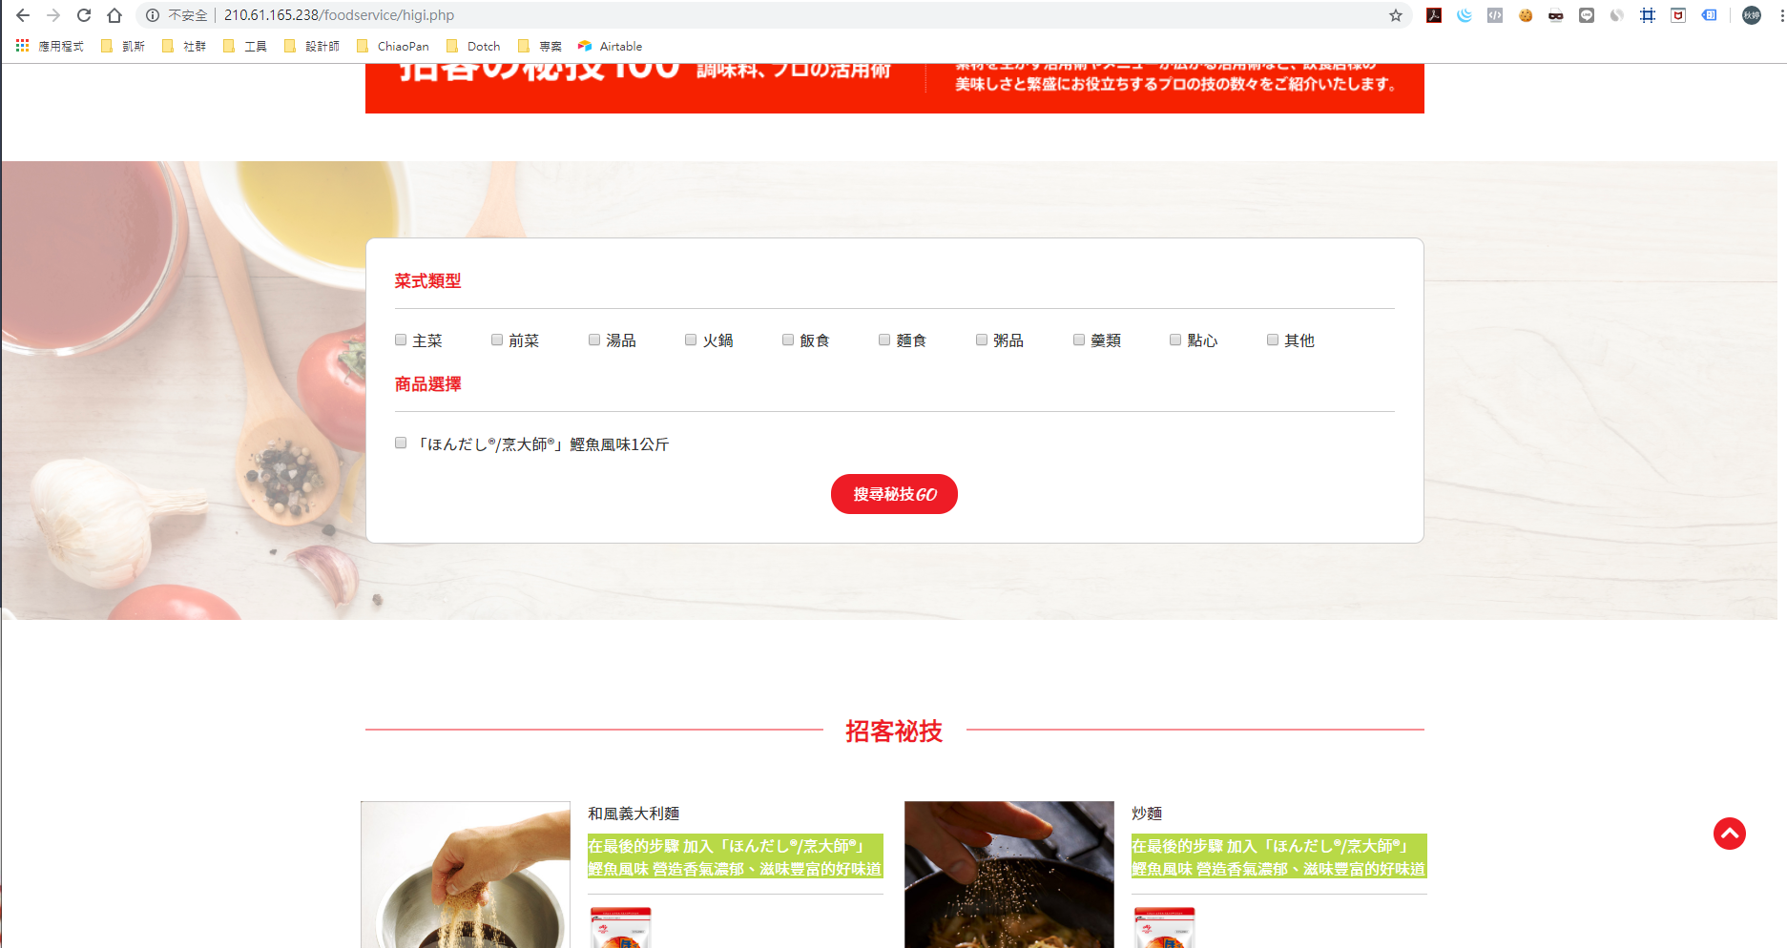
單元：前台＞招客密技 網址：http://210.61.165.238/foodservice/higi.php 修改：點擊搜尋後帶到底下結果區塊

Slide 7
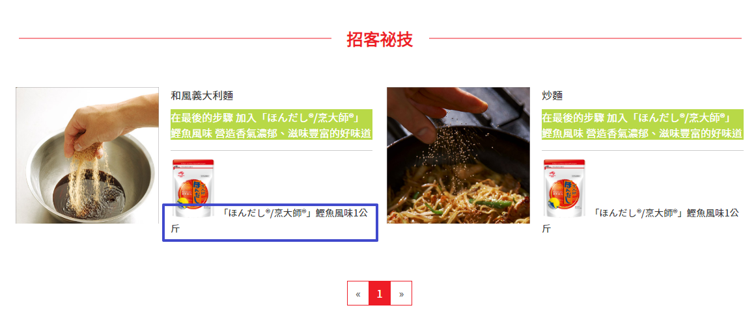
單元：前台＞招客密技＞列表 網址：http://210.61.165.238/foodservice/higi.php 修改：產品名稱斷行

Slide 8
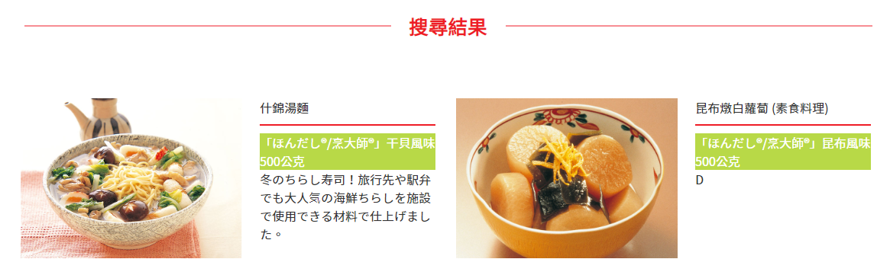
單元：前台＞食譜 網址： 修改：

Slide 9
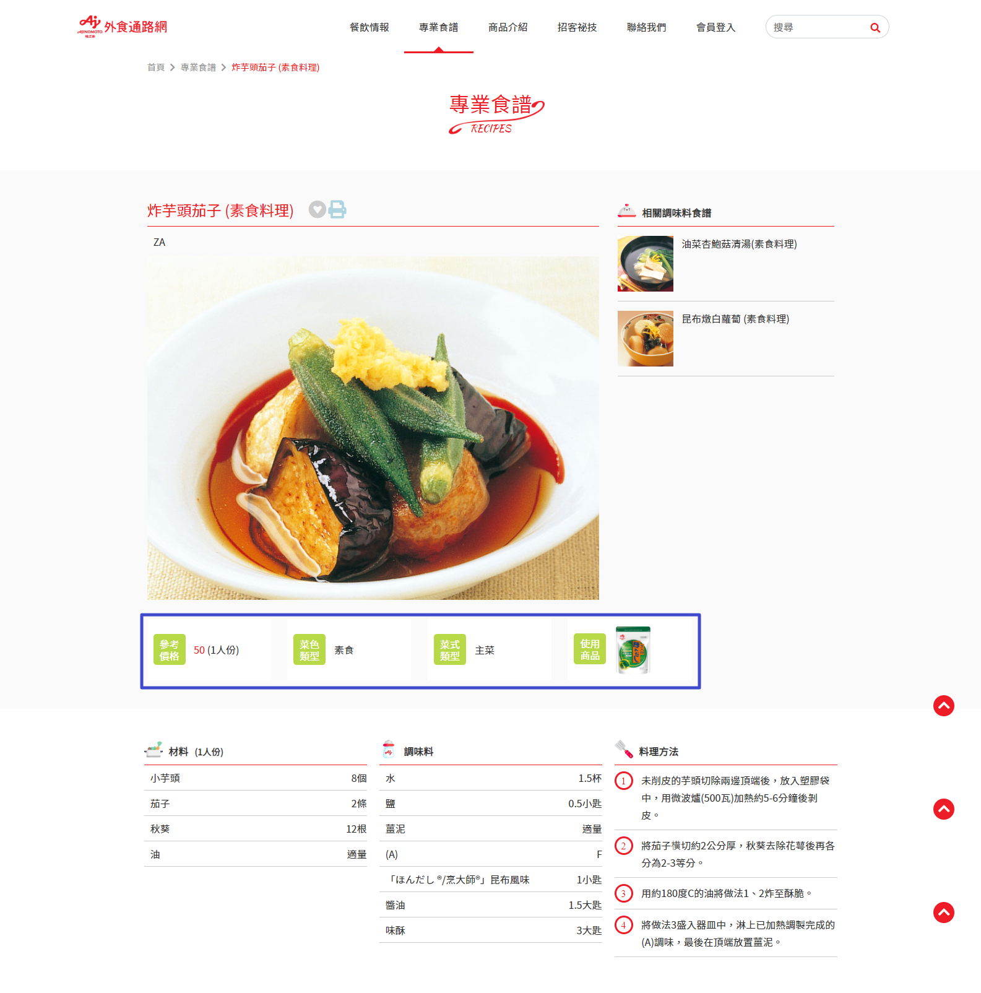
單元：前台＞食譜＞食譜介紹 網址： 修改：

